Slide 2
Modelizazio zientifikoa eta modeloak
Zertan datza pentsamendu zientifikoa?
Komunitate zientifikoak munduaren azalpen arrazionalak eraikitzen ditu eta horien multzoa zientziaren produktua da.
Mundua ulertzeko zientziak modeloak egiten ditu eta horiek errealitatearen zati batera egokitzen dira gutxi gora behera, eta modelo horiek teorietan oinarritzen dira. Normalean modelo berri horiek galdera berrietara daramatzate, eta hauek modelo partzial berriak ere eskatzen dituzte.
Jarduera zientifikoaren ezaugarri nagusia eta unibertsala ez da bakarrik metodo zientifikoaren erabilera, baizik eta erantzun bilakaera hori arrazionala izatea, gure adimenerako ulergarriak.
Adibidez: eboluzioa teoría ez da oinarritzen método zientifikoam
Zientziaren eginkizunaren errealismoa hauxe da: errealitatearen gertaerak hartu eta gertaera zientifikoak bihurtu, hau da , teorien zehar ikusitako gertaerak; prozesu honetan errepresentazio teorikoetan zerbait aldatuz gero azalpen berria sortzen da.

Slide 3
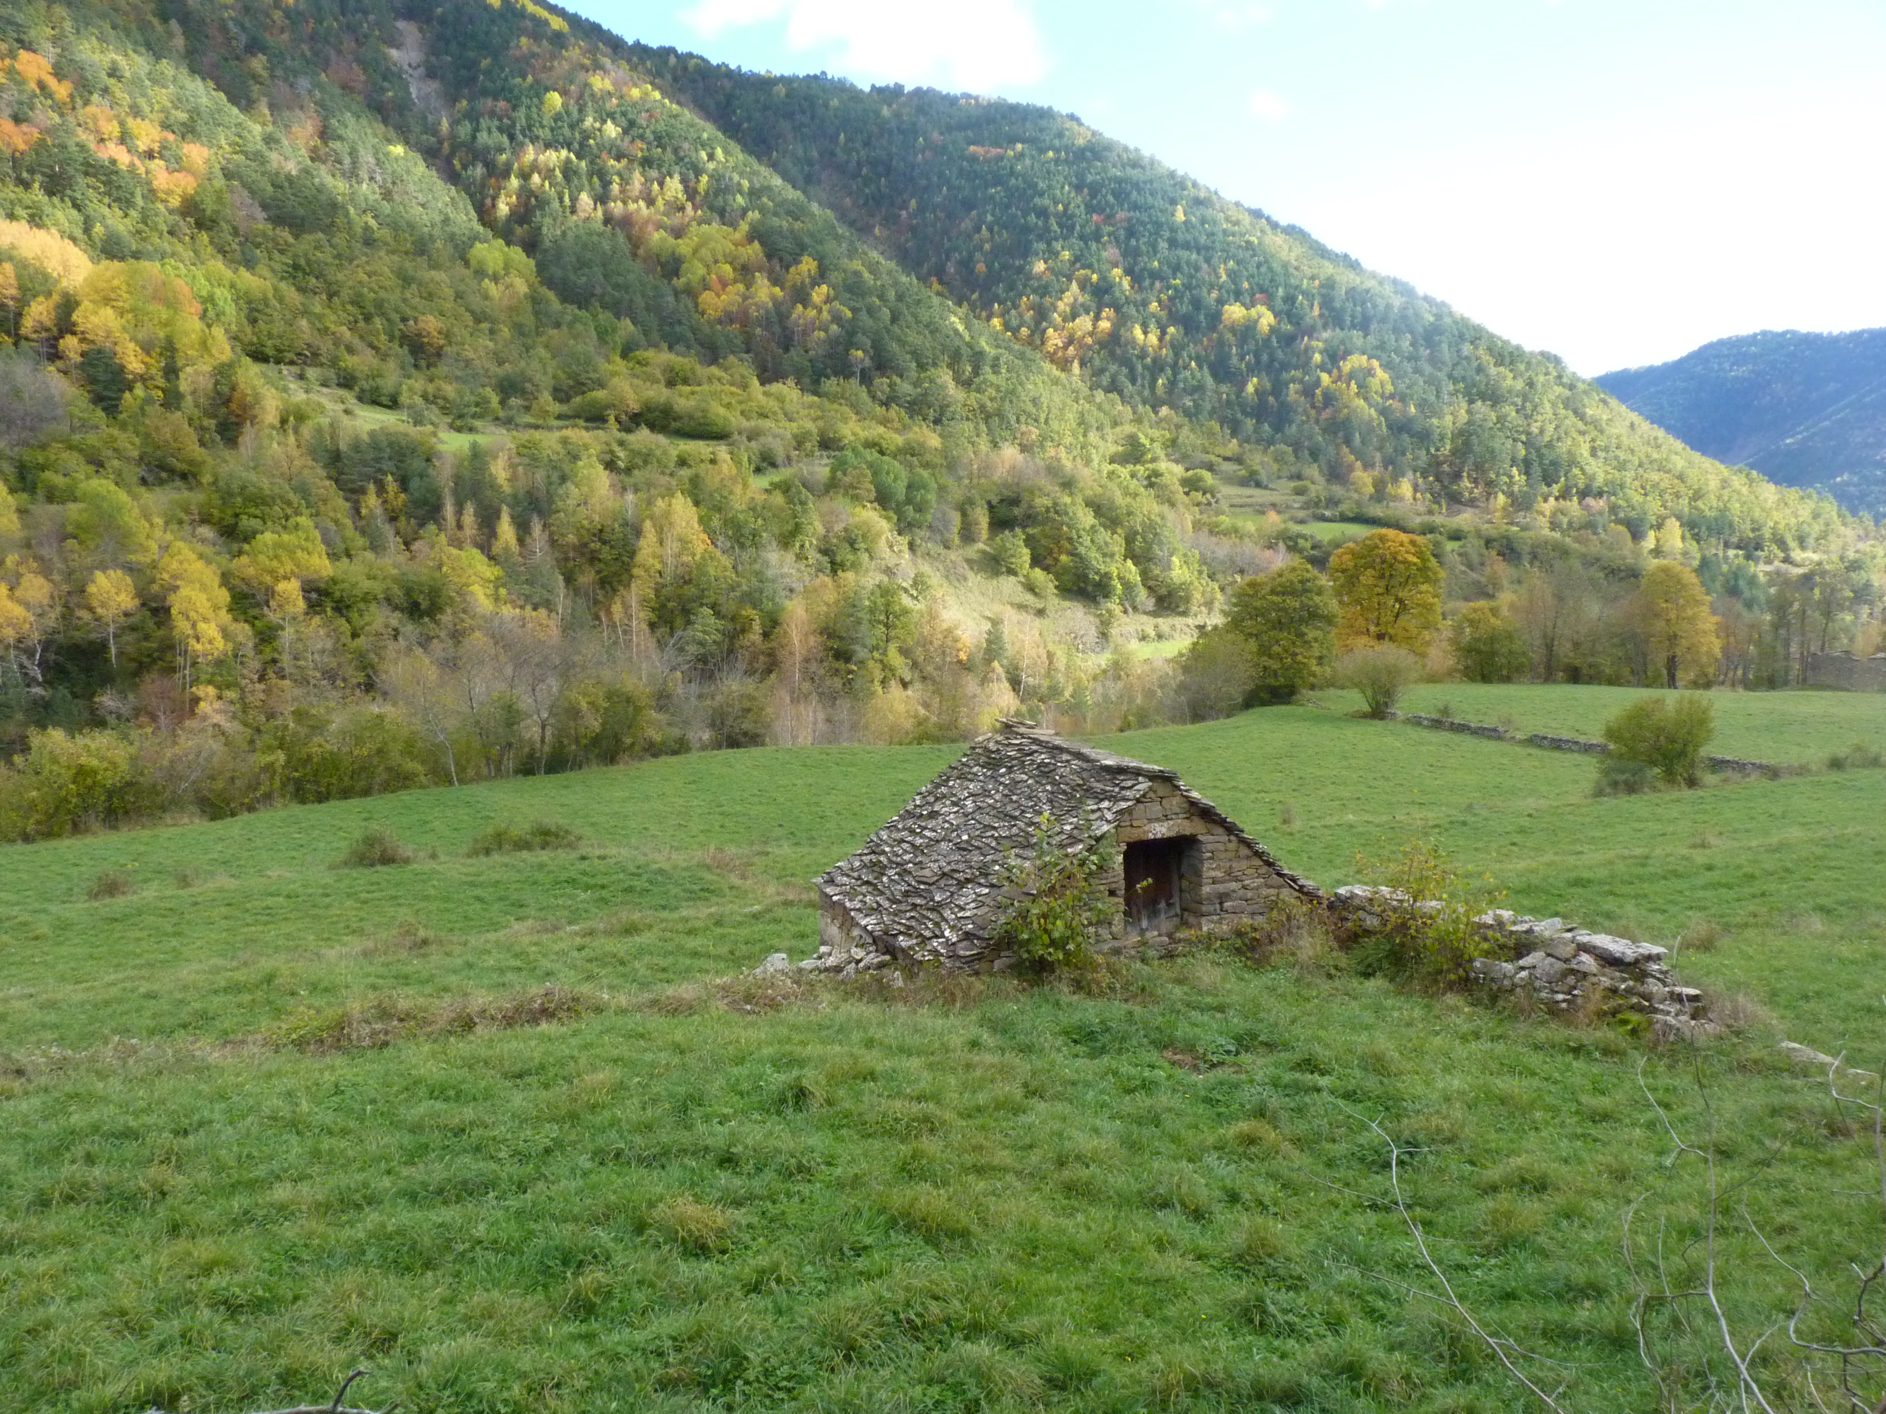
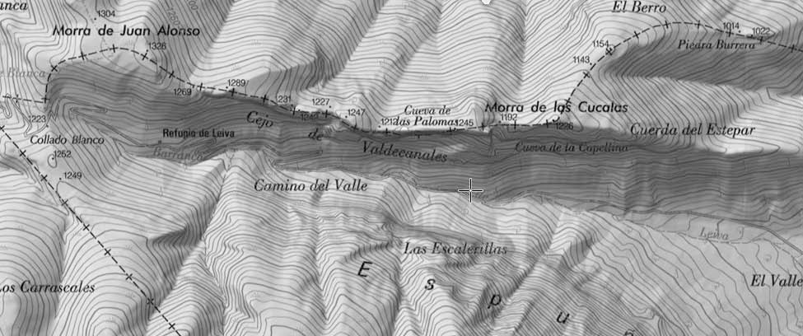
Paisaia: errealitate bat edo asko?
Paisajearen errepresentazio bat

Slide 4
Modelo zientifikoak dira mundua, gertaerak eta fenomenoen errepresentazioak
Modelo zientifikoak dira munduko errepresentazioak, zeinekin gizakiok mundua ulertu, maneaitu, kontrolatu egiten dugu. Modeloekin zientzilariek lan egiten dute eta eskolan haurrek eraiki behar dituzte modelo zientifikoak.
Modelo zientifikoak dira adimeneko erreminta, oso ahaltsua, mundua interpretatzeko eta kontrolatzeko. Eta modeloa ona ote den jakiteko hipotesiak egin eta gero baieztatu edo ezeztatu behar da. Imagina ezazu Eguzki Sistemaren modelo zientifikoa (eguzkia-izarra zentroan, planetak bere ingurunean, sateliteak hauen inguruan); modeloak ematen dituen azalpenen arabera, bidaiak diseinatzen dira ilargira joateko.
Gure gorputzeko odol sistemaren zirkulapenaren modeloak ahalbidetzen du ebakuntzak egitea. Baina modeloek mugak dituzte eta ez dute balio gertaera baten alderdi guztiak esplikatzeko.

Slide 5
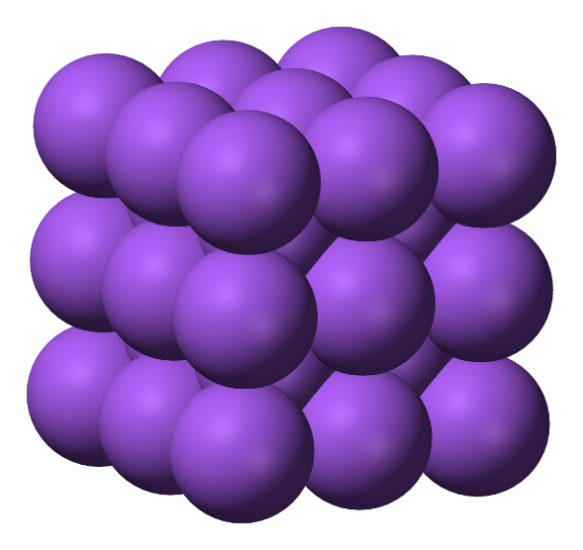
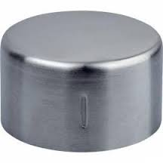
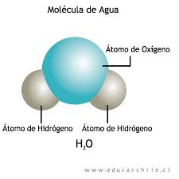
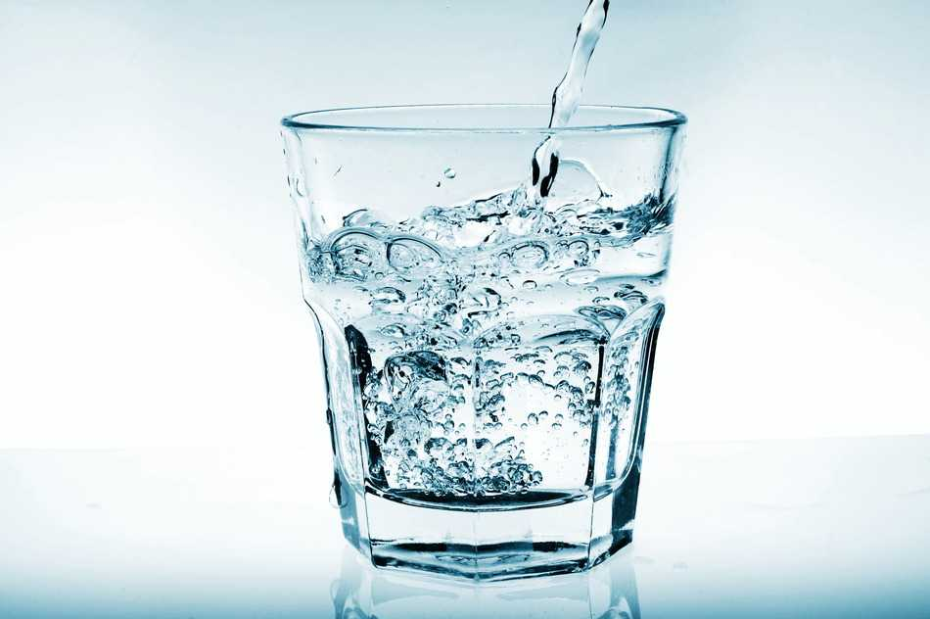
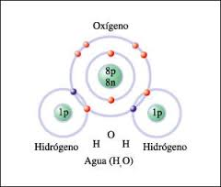

Slide 6
Zelulak dituzte
Estimuluak jasotzen dituzte eta haiei erantzuten diete
Beste bizidunetik sortzen dira eta ondorengoak utz ditzakete
Inguruarekin materia eta energía trukatzen dituzte eta orduan ingurumena eraldatzen dute
Figura 2-9. Modelo de ser vivo considerando tres funciones básicas y de forma interrelacionada (Tomado de las propuestas de Garcia, 2005.).

Slide 7
Modeloen bitartez pentsatzen ikasten
Zientzia ikasteak esan nahi du
adimeneko jarduera dinamikoa
berrinterpretatu eta eraldatuz errealitatearen ikusmena
Zientziaren irakaskuntza:
prozesu dinamikoa eta partaidetza
haurren modeloak zalantzan jarri, aldagai berriak aurkeztu, haien ikusmena zabaldu, modeloen berrantolaketa ahalbidetu, teoria zientifikoei begira.
hau guztia zientziaren didaktikan konstruktibismo deritzo
zientzia ikastea da modelizazioaren prozesu aktiboa eta ikasleek parte hartu behar dute
ARIKETA:
- Egin ezazu Animaliaren modeloa. Irudia sortu dezakezu modelo errepresentazeko?
Zer elementuak ditu zure modeloak?
Alderatu zure klasekidearekin eta proposatu berri bat.
(kontuan izan animaliak direla adibidez gizakiok, tximeleta eta marmoka)

Slide 8
Modelo zientifikoen sailak
Saila | Deskribapena eta adibidea
Eskalako modeloak | Jatorrizko modeloaren bertsio errazagoa ikusteko. Adib. Modelo anatomikoak
Modelo analogoak | Jatorrizkoa modeloen sinplifikazioa zenbait fenomeno azaltzeko erabilgarria. Adb. Modelo atomiko eta molekularren sail ezberdinak.
Modelo matematikoak | Egoera bat azaltzen du formulazio baten bidez. Adib. Palankaren legeak
Modelo teorikoak | Aurkezten dute egoera edo fenomeno baten azalpena, zein aurretiko ezagutza zientifikoa, esperientzia eta behaketan oinarritua eta justifikatua dagoen. Adb. Bizidunaren modeloa

Slide 9
Eskolako zientzian erabiltzen diren zenbait modeloak
Elektrizitatea: irakasleak eta ikasleak Zirkuito erraldoiaren partaideak dira..
Sare trofikoaren interrelazioak: ikasleak errepresentatzen dute kontsumitzaile eta ekoizleen paperak sare trofikoa irudikatzeko.
Gizakien birikak: puxikak botilaren barruan.
Atomoak, molekulak..: modelo komertzialak bereziki prestatuak eskolako zientzia lantzeko edo ikasleek egiten dituztenak.
Muskuluak, hezurrak, begiak, : Modelo anatomiko komertzialak edo ikasleek eginak.
Lurra Planeta: modelo komertzialak
Analogien adibideak eskolako zientziarako erabilgarriak.
Dirua energiaren analogia da.
Argazki kamara analogikoa begiaren analogia da.
….

Slide 10
Zientziaren modeloak
Kontzeptu zientifikoak eta haien arteko erlazioak, edo prozesuen azalpenak,
edo/eta legeak, definizioak osatzen dute Modelo Zientifikoak. Ikasmaila bakoitzean
definitu behar dira zeintzuk diren eta zein fenómeno naturalekin erlazionatzen diren.
Hurrengo diapositiban azaltzen dira eskolan erakusten diren modelo zientifikoak eta haien egitura.
Ulergarrienak dira esperientziak erakusten digutenak, eta horietatik abiatu behar dira modelo zientifikoak eraikitzeko.

Slide 11
Diversidad/
regularidades
Biodiversidad/
regularidades
Diversidad/
regularidades
Sistemas
vivos
estructura
estructura
estructura
Macro/micro
celulas
organismos
ecosistemas
Cambios/
conservación
funciones
funciones
Cambios (dinámica)
propiedades
relación
reproducción
relación
reproducción
Materia
nutrición
Ciclo materia
Flujo energia
nutrición
genética
Espacio
Tiempo
evolución
Interacciones
GRANDES MODELOS TEÓRICOS
Diversidad/
regularidades
Diversidad/
regularidades
Diversidad/
regularidades
estructura
Diversidad/
regularidades
Energia
estructura
estructura
estructura
estructura
transferencia
Atomos
Sustancias
Sistemas
físicos
Planeta
Tierra
Universo
transformación
cambios
cambios
cambios
cambios
cambios
conservación
corteza
núcleo
físicos
químicos
internos
externos
degradación
Sistemas
no vivos
estructura

Slide 12
Zer da modelizazio eta zertarako balio du?
Modelizazio zientziak ikas-irakasteko metodologia da eta aldi berean zientzien ikas-irakasteko teoria.
Printzipio hauetan oinarritzen da:
Zientzia esperimentalak (biologia, fisika, kimika, geologia) modelo zientifikoen bitartez esplikatzen dute natura eta beraren fenomenoak. Modelo hauek izan daitezke legeak, printzipioak, teoriak, kontzeptuak. Adib: zelularen modeloa, eboluzioaren teoria, Newtonen legeak, materiaren partikula-modeloa,…
Eskolan zientziak ikasteak hauxe esan nahi du:
Ikasleek ikasten dute naturaren fenomenoen azalpena eta interpretazioa modelo zientifikoen bitartez.
Aldi berean eraikitzen dute modelo zientifikoa. Beraz errealitatetik modelora etengabeko joan-etorriak doaz ikasle eta irakasleak, modeloak gero eta konplexuagoak eratuz.

Slide 13
El proceso de construcción, uso y comunicación de los modelos científicos en la educación científica (Acher, 2012)

Slide 14
Modelizazio Zientifiko Ikastearen Helburuak
Esanahia ematen
Praktikaren elementuak
Modeloa eraikitzen da
Modeloa erabiltzen da predikzioak
eta fenomenoen azalpenak emanez.
Modeloa ebaluatzen da
Modeloa errebisatzen da
Metakognizioa
Modeloak erreminta kognitiboak dira
predikzioak egiteko eta azalpenak emateko.
Modeloak aldatzen dira ulermen hobeak harrapatzeko,
tzertatzeko.
Ulermen hobeak aurkikuntza berriak dakartzate.
Komunikatzen/Ulertzen

